Slide 1
Фоклорни обреди и обичаи
ЛАЗАРУВАНЕ, ПЕПЕРУДА, ЛАДУВАНЕ И ГЕРМАН

Slide 2
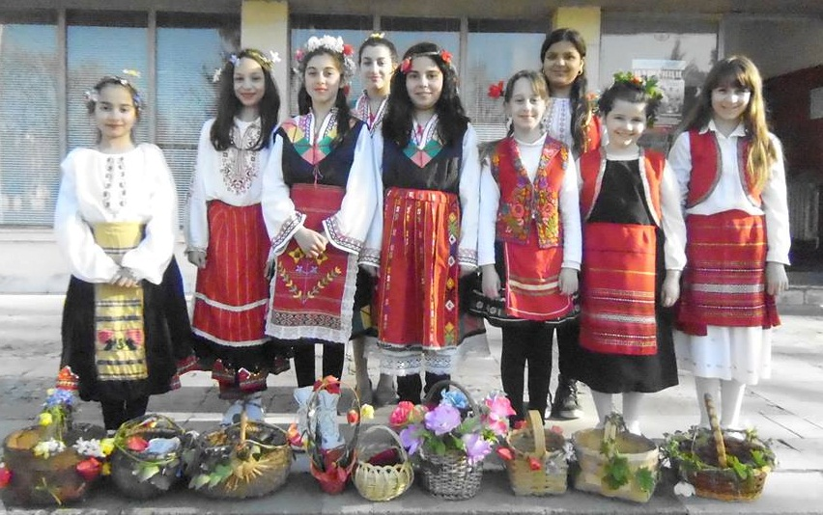
Лазаровден
е един от големите християнски празници преди Великден. Наричан е още Лазарова събота, Лазарица, Лазар и се пада винаги
една седмица пред Велика събота,
предхождаща Великден.

Slide 3
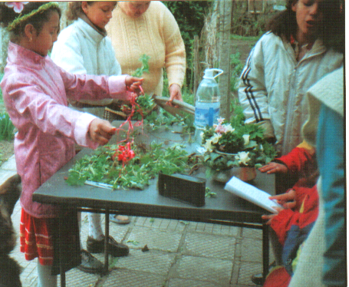
“Ой, Лазаре, Лазаре, Лазар еднаж в година като китка в градина !”
Момичетата сами плетат лазарските венчета от върбови клонки и цветя.
На този ден момичета на възраст от 10 и нагоре години се събират на малки групи от по 6-7, облечени в празнични носии или невестински костюми и закичени с венци и китки, обикалят домовете в селото, пеят лазарски песни и наричат за здраве и берекет.

Slide 4
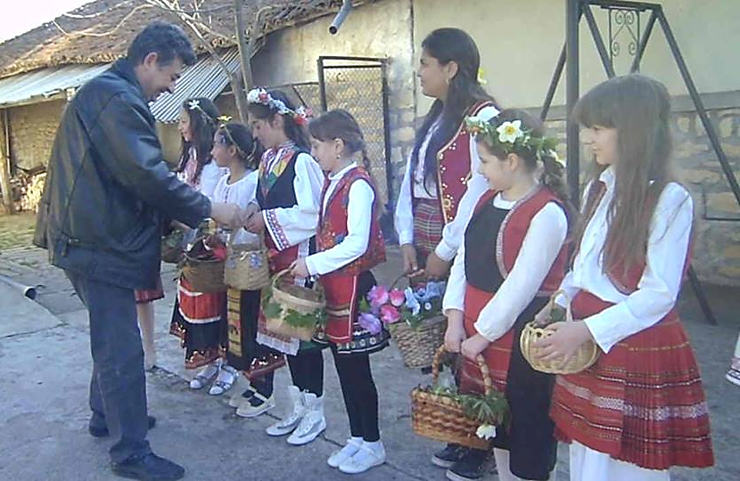
Стопаните на всяка къща дават и яйца, които да се боядисат на Великден. Според традицията, ако момиче не е лазарувало, то не може да се омъжи.

Slide 5
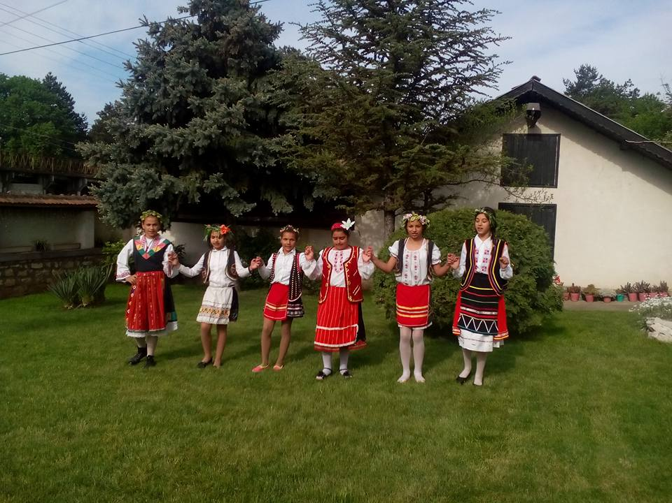
Вярва се, че къщата, в която са влезли и пели лазарки, ще бъде честита през цялата година. В миналото се е смятало, че ако се пропусне нечия къща, лош късмет ще спохожда стопаните.

Slide 6
Тука ми казаха, Лазаре
Лазарска песен от Беглеж, Плевенско
1.Тука ми казаха, Лазаре,
мома хубава,
мома хубава, Лазаре,
мома гиздава.
2. Ние идеме, Лазаре,
да я питаме,
да я питаме, Лазаре,
сгодена ли е.
3. Ако не е сгодена, да я сгодиме, да я сгодиме, Лазаре, на връх Великден.
4. Ако не е женена, да я жениме,
Да я жениме, Лазаре, на връх Гергьовден.
5. Да я жениве, Лазаре, на връх Гергьовден,
със шаро агне, Лазаре, и руйно вино.

Slide 7
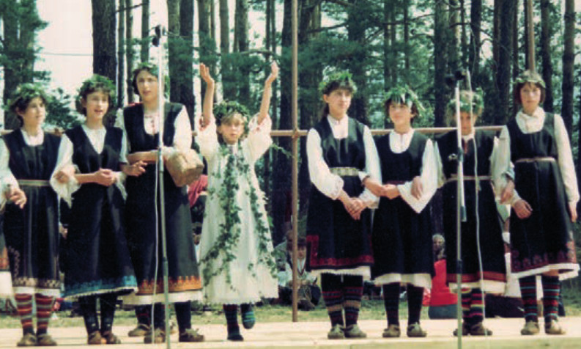
Пеперуда – молитва за дъжд
Пеперуга
Перпелига
Вайдудоле
Дудулеца
Росоманка

Slide 8
„Дай, Боже, дъжд!“
Пеперуда
Пеперударки

Slide 9
„Дай, Боже, дъжд!“
Стопаните
На реката

Slide 10
БЛАГОДАРЯ ЗА ВНИМАНИЕТО!

